Slide 1




ĐẠO ĐỨC 5
Phòng tránh xâm hại (tiết 1)

Slide 2

1. Khởi động:
Em hãy kể một số biện pháp bảo vệ môi trường ở địa phương em? Em đã làm được những việc nào? Sau khi làm xong việc đó em thấy tâm trạng mình như thế nào?

Slide 3
ĐẠO ĐỨC
PHÒNG, TRÁNH BỊ XÂM HẠI (Tiết 1)
2) Bài mới
- Chơi trò chơi “Chanh chua, cua cắp”
- Hỏi HS: - Vì sao em bị cua cắp?

Slide 4
ĐẠO ĐỨC
PHÒNG, TRÁNH BỊ XÂM HẠI (Tiết 1)
* Hoạt động 1: Quan sát và suy nghĩ (5ph)
- Nêu một số tình huống có thể dẫn đến nguy cơ bị xâm hại?
- Bạn có thể làm gì để phòng tránh nguy cơ bị xâm hại?

Slide 5
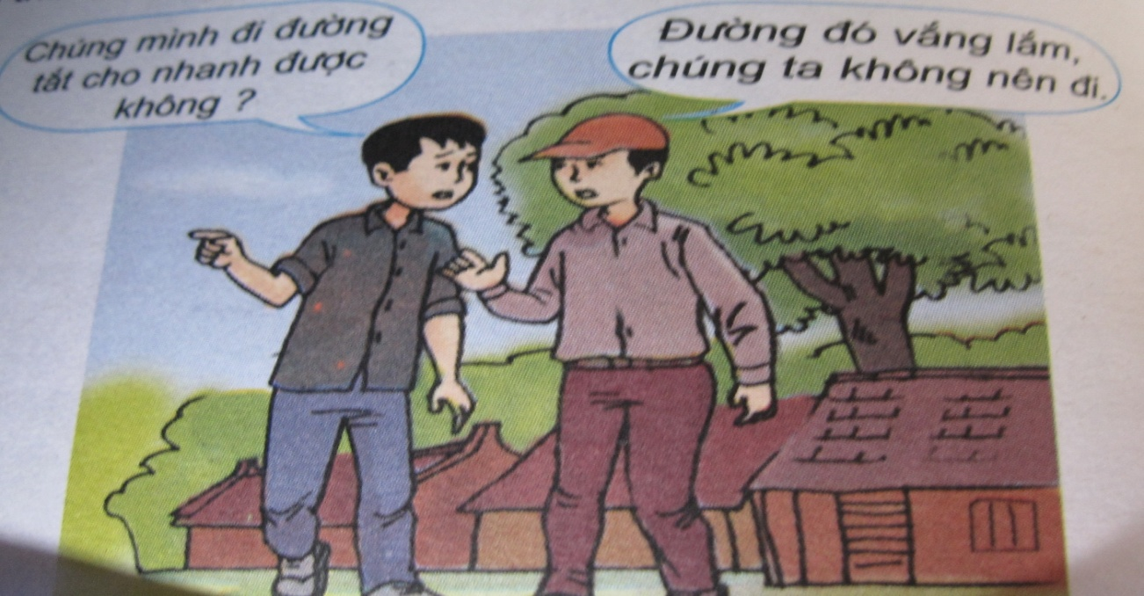
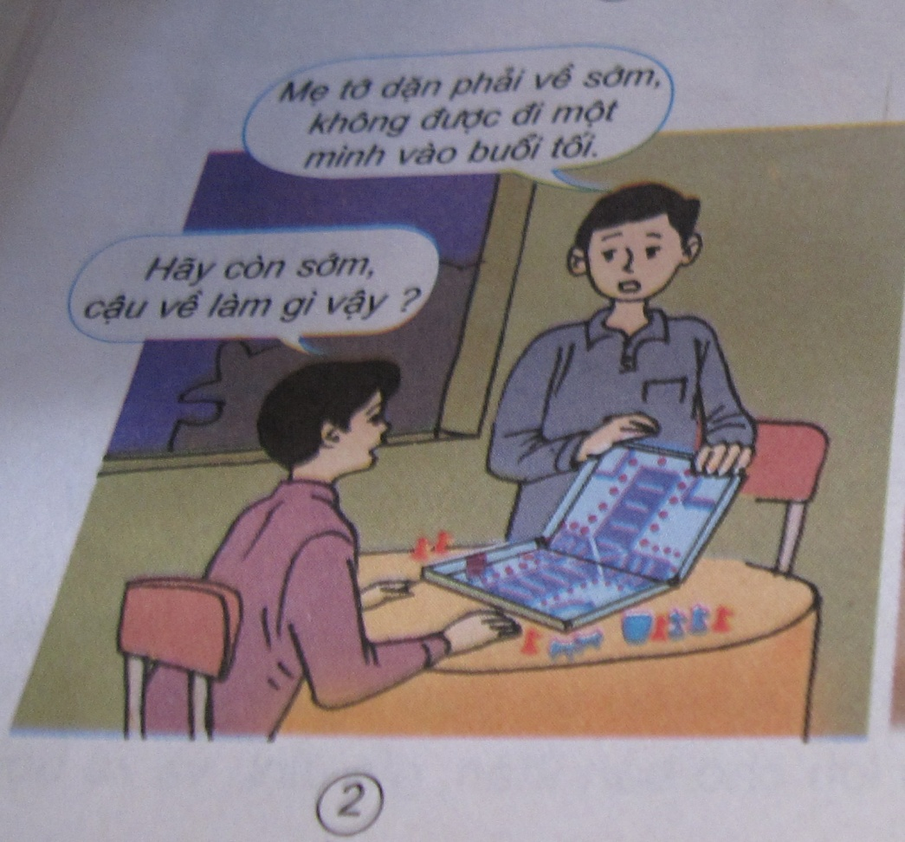
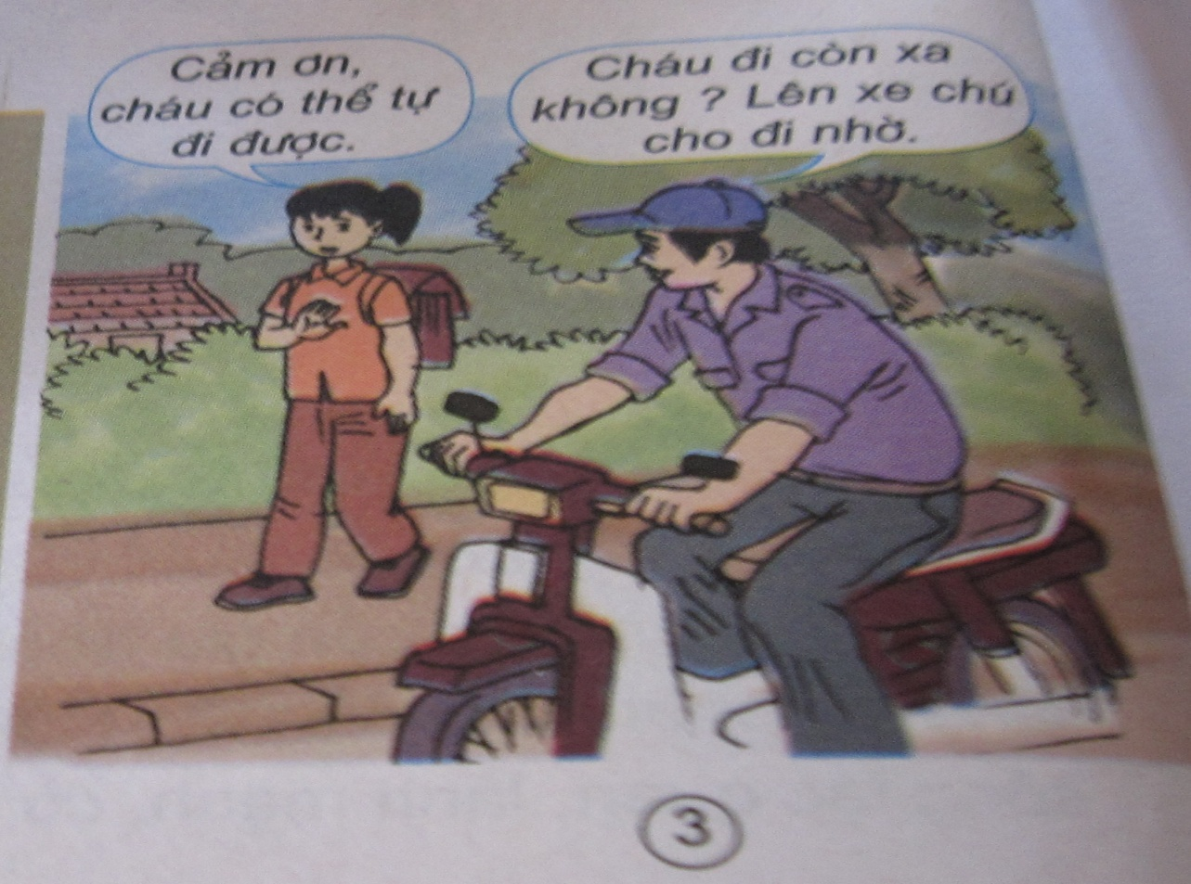

Slide 6
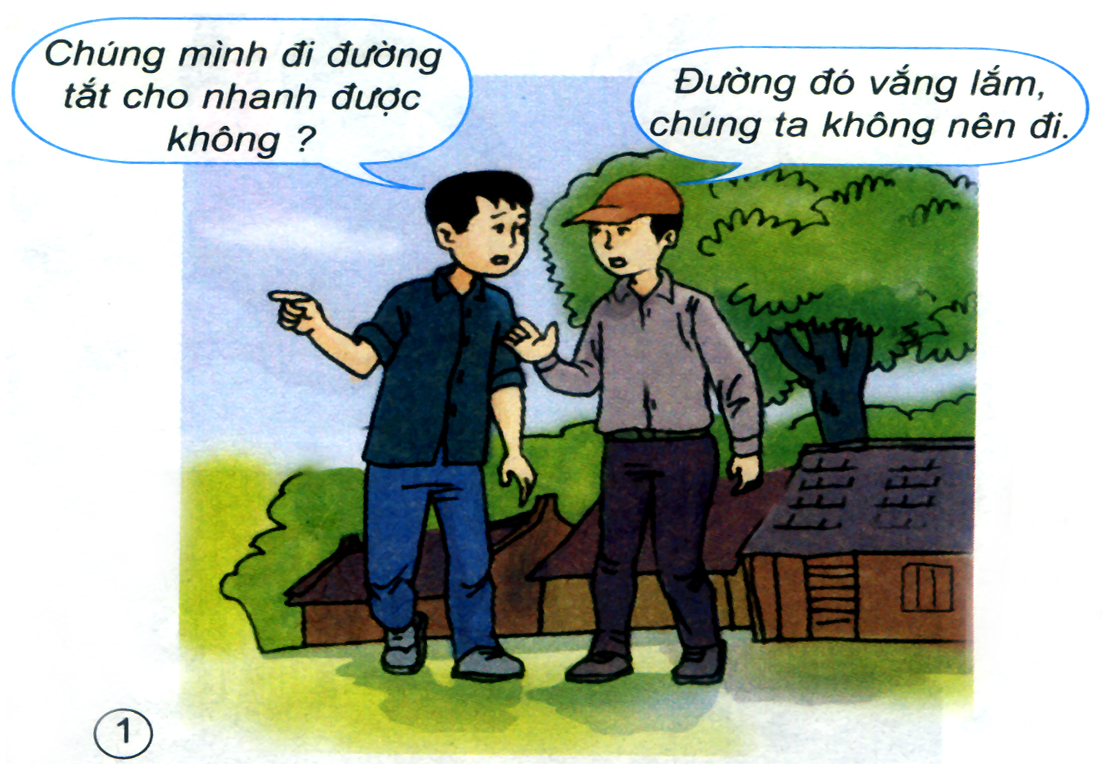

Slide 7
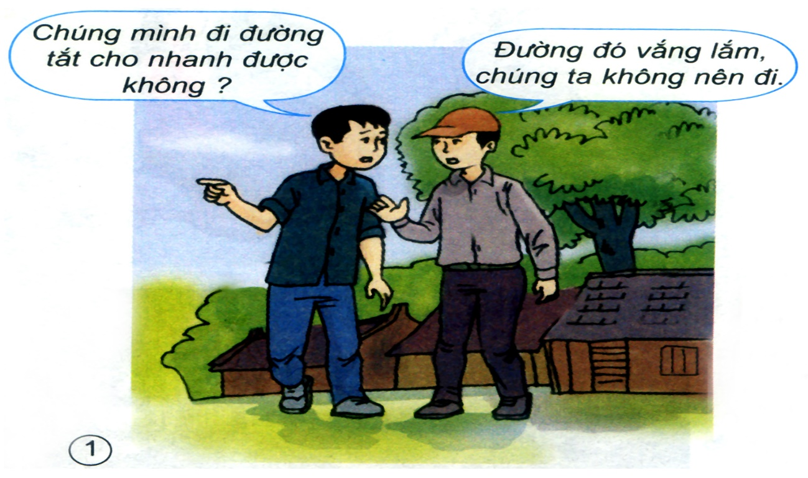

Slide 8


Slide 10
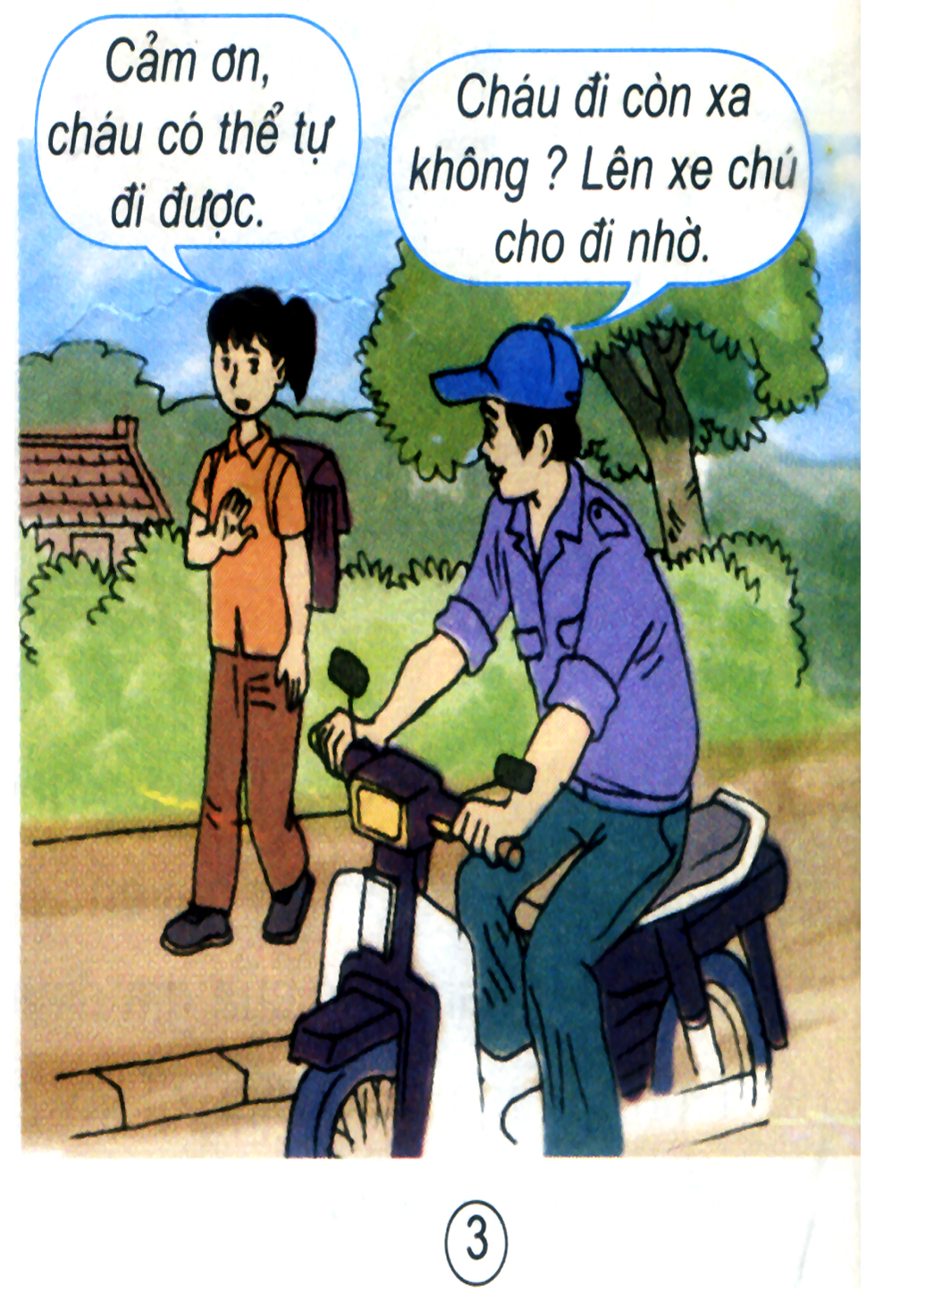

Slide 12
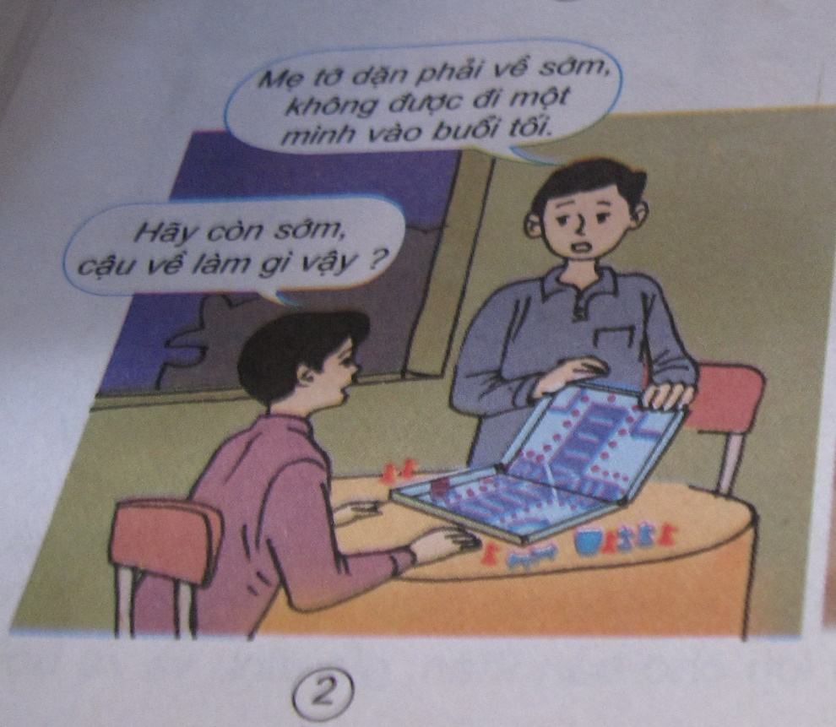

Slide 13
- Nêu một số tình huống có thể dẫn đến nguy cơ bị xâm hại.
+ Đi một mình nơi vắng vẻ.
+ Ở trong phòng kín với người lạ.
+ Đi nhờ xe người lạ.
+ Nhận tiền, quà hoặc sự giúp đỡ của người lạ mà không rõ lí do.
+ Ở nhà một mình lại để cho người lạ vào nhà.
….

Slide 14


- Nêu cách phòng tránh bị xâm hại.

Slide 15

MỘT SỐ ĐIỂM CẦN LƯU Ý ĐỂ PHÒNG TRÁNH BỊ XÂM HẠI
- Không đi một mình nơi tối tăm, vắng vẻ;
- Không ở trong phòng kín một mình với người lạ;
Không nhận tiền, quà hoặc sự giúp đỡ đặc biệt của người khác mà không rõ lí do;
- Không đi nhờ xe người lạ;
- Không để người lạ vào nhà, nhất là khi trong nhà chỉ có một mình;
- …

Slide 16




Hoạt động 2:
Ứng phó với nguy cơ bị xâm hại.

Slide 17

- Yêu cầu các em xử lí các tình huống:
_ Tình huống 1: Nam đến nhà Bắc chơi. Gần 9 giờ tối. Nam định ra về thì bắc cố rủ ở lại xem xong đĩa phim hoạt hình mà bố cậu mới mua ngày hôm qua. Nếu là Nam, em sẽ gì khi đó?
_ Tình huống 2: Trời mùa hè nắng chang chang. Hôm nay mẹ đi công tác nên hà phải đi bộ về nhà. Đang trên đường đi thì một chú lái xe gọi cho đi nhờ. Theo em, Hà cần làm gì khi đó?
_ Tình huống 3: Minh đang học bài thì nghe tiếng gọi ngoài cổng, Minh hé cửa thì thấy một người rất lạ nói là bạn của bố muốn vào nhà đợi bố. Nếu là Minh, em sẽ làm gì khi đó?

Slide 18

+ Khi có nguy cơ bị xâm hại, chúng ta cần phải làm gì?
- Đứng ngay dậy; đứng dậy đi chỗ khác
- Đứng dậy lùi ra xa để kẻ đó không đụng vào người mình;
- Hét to lên; kêu cứu,…
+ Trong trường hợp bị xâm hại chúng ta sẽ làm gì?
Nói ngay với người lớn để được chia sẻ và hướng dẫn cách giải quyết, ứng phó,…

Slide 19
+ Trong trường hợp bị xâm hại chúng ta sẽ làm gì?
Nói ngay với người lớn để được chia sẻ và hướng dẫn cách giải quyết, ứng phó,…

Slide 20


* Hoạt động 3: Vẽ bàn tay tin cậy
(làm việc cá nhân)
- Vẽ bàn tay tin cậy vào giấy A 4.
- Trên mỗi ngón tay ghi tên một người mà mình tin cậy.
- Khi thực hiện xong, trao đổi hình vẽ với bạn bên cạnh.

Slide 21
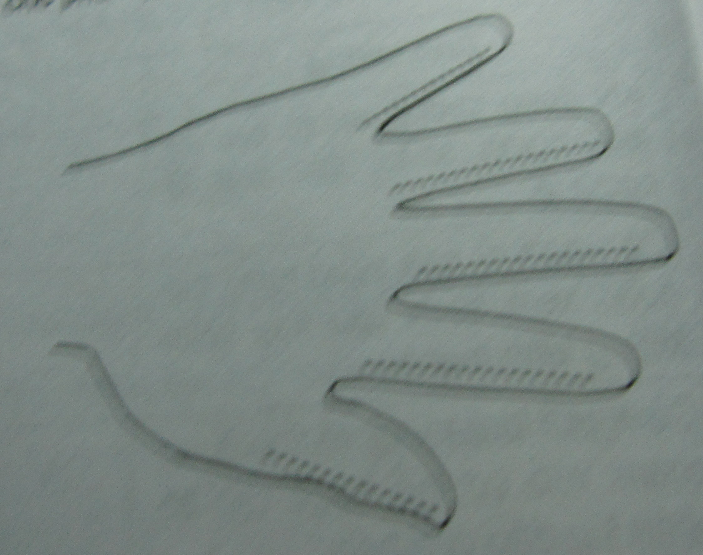
Dì Út
Ông, bà ngoại
Cha, mẹ
Cô giáo
Chị gái

Slide 22

Xung quanh chúng ta có nhiều người đáng tin cậy, luôn sẵn sàng giúp đỡ trong lúc khó khăn. Chúng ta có thể chia sẻ,tâm sự để kiếm tìm sự giúp đỡ khi gặp những chuyện lo lắng, sợ hãi, bối rối, khó chịu, …

Slide 23

TRÒ CHƠI : AI NHANH HƠN ?
Tình huống 1:
Trong giờ ra chơi, có một cô lạ mặt tìm đến gặp em và nói: “ Bố con bị tai nạn giao thông rất nặng cần gặp con gấp, mẹ nhờ cô đến chở con vào bệnh viện”.Trong trường hợp này, em sẽ:
A. Đồng ý để người đó chở đi ngay.
B. Không đi và cứ tiếp tục chơi.
C. Bình tĩnh, gặp ngay cô giáo và trình bày sự việc.

Slide 24
TRÒ CHƠI : AI NHANH HƠN ?
Tình huống 2:
Em đang ở nhà một mình, có một thanh niên lạ nhận là người cùng cơ quan với mẹ và nói: “Mẹ cháu để quên tập hồ sơ ở nhà, nhờ chú đến lấy”. Lúc này em sẽ:
A. Mở cửa cho chú ấy vào nhà.
B. Không cho chú ấy vào nhà và gọi điện thoại cho mẹ.
C. Cho chú ấy vào nhà và gọi điện thoại cho mẹ.
Notes:
đ

Slide 25
Ghi nhớ
- Không đi một mình nơi tối tăm, vắng vẻ.
- Không ở trong phòng kín một mình với người lạ.
- Không nhận tiền, quà hoặc sự giúp đỡ đặc biệt của người khác mà không rõ lí do.
- Không đi nhờ xe người lạ.
- Không để người lạ vào nhà, nhất là khi trong nhà chỉ có một mình,…
* Xung quanh chúng ta có nhiều người đáng tin cậy, luôn sẵn sàng giúp đỡ trong lúc khó khăn. Chúng ta có thể chia sẻ, tâm sự để kiếm tìm sự giúp đỡ khi gặp những chuyện lo lắng, sợ hãi, bối rối, khó chịu,…

Slide 26

Vận dụng:
Để phòng tránh bị xâm hại chúng ta cần làm gì?
Trong trường hợp bị xâm hại, chúng ta cần phải làm gì?
Dặn dò:
Ôn lại bài và chuẩn bị bài sau

